Slide 1
第九章
泛型与集合框架

Slide 2
目录
9.1 泛型
  9.1.1 泛型类声明
  9.1.2 使用泛型类声明对象
9.2 集合
  9.2.1 对象数组
  9.2.2 集合框架

Slide 3
9.1 泛型
在jdk1.2之后，Java提供了实现常见数据结构的类，这些实现数据结构的类通称为Java集合框架。在早期的JDK的版本中，很多集合框架的函数接受一个Object参数，但这存在一定缺点：
  不利于统一元素类型
  使用时经常要进行下转型，易出错

Slide 4
9.1 泛型
泛型（Generics）是在JDK1.5中推出的，其主要目的是可以建立具有类型安全的集合框架，如链表、散列映射等数据结构。
“泛型”规定了集合内元素的类型，从而在编译时进行严格的类型检查，消除了绝大多数的类型转换。

Slide 5
9.1.1泛型类声明
1.系统提供的泛型类
在java.util包中有集合类的泛型类
比如：Collection<E>、Map<K,V>
Vector<E>
ArrayList<E>
LinkedList<E>
Stack<E>
HashSet<E>
TreeSet<E>
HashMap<K,V>
TreeMap<K,V>

Slide 6
9.1.1泛型类声明
2.自定义泛型类
语法结构：class 类名<泛型列表>
比如：class People<E>
其中People是泛型类的名称，E是其中的泛型，也就是说我们并没有指定E是何种类型的数据，它可以是任何对象或接口，但不能是基本类型数据。

Slide 7
9.1.1泛型类声明
例如：
class Cone<E> {
double height;
E bottom; //用泛型类E声明对象bottom
public Cone (E b) {
bottom=b;
}
}

Slide 8
9.1.2使用泛型类声明对象
泛型类声明和创建对象时，类名后多了一对“<>”，而且必须要用具体的类型替换“<>”中的泛型。
比如：Cone<Circle> coneone;
coneone=new Cone<Circle>(new Circle());
阅读P442 例1。

Slide 9
9.1.2使用泛型类声明对象
Cone.java
public class Cone<E> {
double height;
E bottom; //用泛型类E声明对象bottom
public Cone (E b) {
bottom=b;
}
public void setHeight(double h) {
height=h;
}
public double computerVolume() {
String s=bottom.toString;
double area=Double.parseDouble(s);
return 1.0/3.0*area*height;
}
}

Slide 10
9.1.2使用泛型类声明对象
Rect.java
public class Rect {
double sideA,sideB,area;
Rect(double a,double b) {
sideA=a;
sideB=b;
}
public String toString() {
area=sideA*sideB;
return ""+area;
}
}
Circle.java
public class Circle {
double area,radius;
Circle(double r) {
radius=r;
}
public String toString() {
area=radius*radius*Math.PI;
return ""+area;
}
}

Slide 11
9.1.2使用泛型类声明对象
Example9_1.java
public class Example15_1 {
public static void main(String args[]) {
Circle circle=new Circle(10);
Cone<Circle> coneOne=new Cone<Circle>(circle);
coneOne.setHeight(16);
System.out.println(coneOne.computerVolume());
Rect rect=new Rect(15,23);
Cone<Rect> coneTwo=new Cone<Rect>(rect);
coneTwo.setHeight(98);
System.out.println(coneTwo.computerVolume());
}
}

Slide 12
9.2 集合
要实现存储一组对象，通过之前的学习，可以使用对象数组，但数组长度一旦固定就不可更改
集合框架中的类克服了数组的缺点，其容量可以动态改变，并且不同类型的集合类具有各自的特点。

Slide 13
9.2.1 对象数组
1、对象数组
  数组元素是类的对象，每个元素都是一个对象的引用
  所有元素具有相同的类型
  在Java提供的存储及随机访问对象序列的各种方法中，数组是效率最高的一种

Slide 14
9.2.1 对象数组
2、对象数组的初始化
静态初始化：在声明和定义数组的同时对数组元素进行初始化
例如：
Point[] pointArray = {
new Point(1,1),
new Point(1,2),
new Point(1,3)
};

Slide 15
9.2.1 对象数组
动态初始化：分两步走：首先为数组分配空间，然后初始化其中的每个对象
例如：
Point[] pointArray = new Point[size];
for (int i = 0; i < size ; i++)
point[i] = new point();

Slide 16
9.2.1 对象数组
3、数组的优点
  随机访问对象时最快
4、数组的缺点
  大小自创建以后就固定了

Slide 17
9.2.2 集合
1、集合框架
  Java中有很多与集合有关的接口及类，它们被组织在以Collection及Map接口为根的层次结构中，称为集合框架
  集合框架中定义了一组可直接使用的具体类，如ArrayList等，它们各有各自的特点

Slide 18
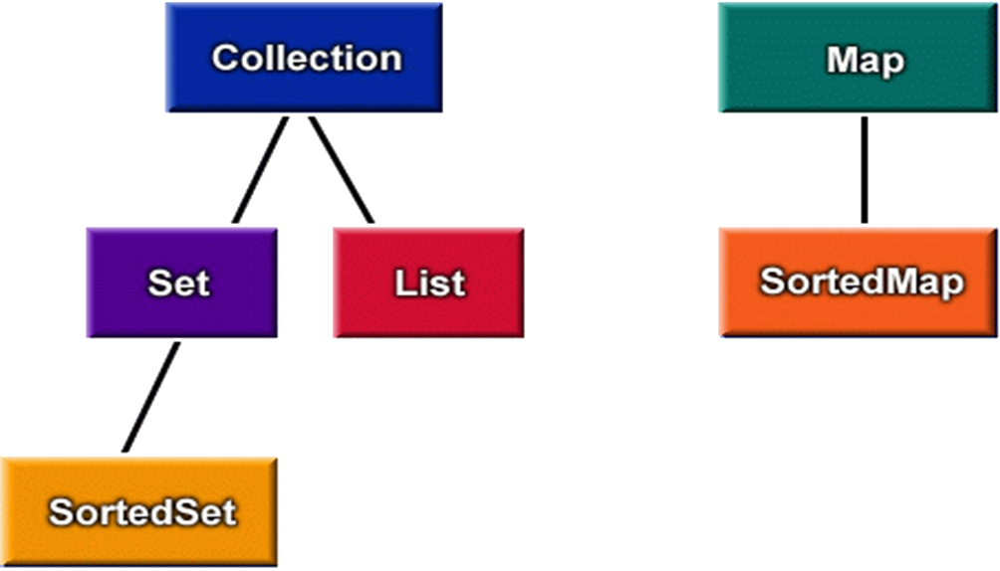
9.2.2 集合
2、集合框架中的接口
  声明了对各种集合类型执行的一般操作
  包括Collection、Set、List、SortedSet、Map、SortedMap
注：接口也可以继承，图中描述了这六大接口的继承关系

Slide 19
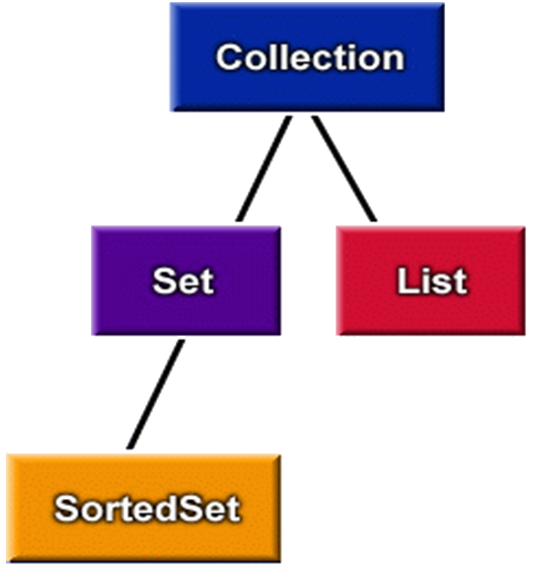
9.2.2 集合
1）Collection接口
  声明了一组操作成批对象的抽象方法
2）Set接口
  继承了Collection接口，代表“集合”
  禁止重复的元素
  实现它的两个主要类是哈希集合(HashSet)及树集合(TreeSet)

Slide 20
9.2.2 集合
3）SortedSet接口
  继承了Set接口，是一种特殊的Set
  其中的元素是升序排列的，还增加了与次序相关的操作
  通常用于保存“词汇表”这样的排序数据
  TreeSet节点按从小到大顺序排列

Slide 21
9.2.2 集合
HashSet：哈希集合，散列集
  支持离散数学中集合的“交”、“并”、“差”等运算
  addAll(HashSet set)：求并集
  retainAll(HashSet set)：求交集
  removeAll(HashSet set)：求差集
TreeSet：树集
  由一组结点组成，按树形结构一层一层排列，适合用于数据排序
  不允许出现重复数据

Slide 22
9.2.2 集合
4）List接口
  继承了Collection接口，代表“列表”
  可包含重复元素
  元素是有顺序的，每个元素都有一个
  index值（从0开始）标明元素在列表
  中的位置

Slide 23
9.2.2 集合
  实现List接口的四个主要类是：
  Vector：向量集合，类似ArrayList，但其方法是同步的，适合多线程
  ArrayList：类似数组的形式进行存储，随机访问速度极快，其方法是非同步的，效率高
  LinkedList：内部实现是链表，适合于需要频繁进行插入和删除操作的列表
  Stack：堆栈，后进先出

Slide 24
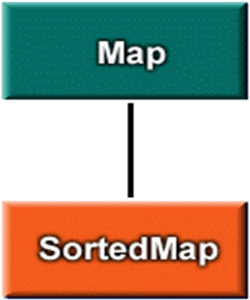
9.2.2 集合
5）Map接口
  独立的接口，没有继承Collection，代表“映射表”
  用于维护键/值对(key/value pairs)
  描述了从不重复的键到值的映射，是一个从关键字到值的映射对象
  其中不能有重复的关键字，
  每个关键字只能映射到一个值
  HashTable、HashMap、TreeMap

Slide 25
9.2.2 集合
6）SortedMap接口
  继承了Map接口，是一种特殊的Map
  其中的关键字是升序排列的
  与SortedSet对等的Map，通常用于保存“电话目录”等需要“键/值对”的排序数据

Slide 26
9.2.2 集合
TreeMap：树映射
  相比TreeSet，其中存储的是键/值对
HashMap与HashTable：散列表
  功能类似，但存在区别：
    HashTable基于早期的Dictionary类，实现了Map接口
    HashTable的方法是同步的，HashMap是未同步
    HashTable不允许null值，HashMap允许
    其他区别略，如：遍历器不同

Slide 27
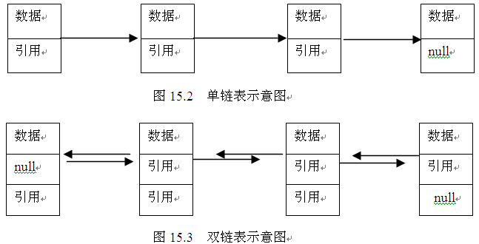
9.2.2 集合
3、链表
  链表是由若干个称作节点的对象组成的一种数据结构，每个节点含有一个数据和下一个节点的引用 。

Slide 28
9.2.2 集合
1）LinkedList<E>泛型类
LinkedList<E>泛型类创建的对象以链表结构存储数据，习惯上称LinkedList类创建的对象为链表对象。例如，
LinkedList<String> mylist=new LinkedList<String>();
创建一个空双链表。

Slide 29
9.2.2 集合
2）常用方法（P445）
◆ LinkedList<E>泛型类实现Lis<E>泛型接口中的一些常用方法。
public boolean add(E element) 向链表末尾添加一个新的节点，该节点中的数据是参数elememt指定的数据。
public void add(int index ,E element) 向链表的指定位置添加一个新的节点，该节点中的数据是参数elememt指定的数据。
public void clear() 删除链表的所有节点，使当前链表成为空链表。
public E remove(int index) 删除指定位置上的节点。
public boolean remove(E element) 删除首次出现含有数据elemen的节点
public E get(int index) 得到链表中指定位置处节点中的数据。
……
◆ LinkedList<E>泛型类本身新增加的一些常用方法
public void addFirst(E element) 向链表的头添加新节点，该节点中的数据是参数elememt指定的数据。
public void addLast(E element) 向链表的末尾添加新节点，该节点中的数据是参数elememt指定的数据。
public E getFirst() 得到链表中第一个节点中的数据。
public E getLast() 得到链表中最后一个节点中的数据。
public E removeFirst() 删除第一个节点，并返回这个节点中的数据。
……

Slide 30
9.2.2 集合
3）遍历链表
当用户需要遍历集合中的对象时，应当使用该集合提供的迭代器，而不是让集合本身来遍历其中的对象。由于迭代器遍历集合的方法在找到集合中的一个对象的同时，也得到待遍历的后继对象的引用，因此迭代器可以快速地遍历集合。
链表对象可以使用iterator()方法获取一个Iterator对象，该对象就是针对当前链表的迭代器。

Slide 31

9.2.2集合
import java.util.*;
public class Example15_2 {
public static void main(String args[]){
List<String> list=new LinkedList<String>();
for(int i=0;i<=60096;i++){
list.add("speed"+i);
}
Iterator<String> iter=list.iterator();
long starttime=System.currentTimeMillis();
while(iter.hasNext()){
String te=iter.next();
}
long endTime=System.currentTimeMillis();
long result=endTime-starttime;
System.out.println("使用迭代器遍历集合所用时间:"+result+"毫秒");
starttime=System.currentTimeMillis();
for(int i=0;i<list.size();i++){
String te=list.get(i);
}
endTime=System.currentTimeMillis();
result=endTime-starttime;
System.out.println("使用get方法遍历集合所用时间:"+result+"毫秒");
}
}

Slide 32
9.2.2 集合
4）排序与查找
Collections提供的用于排序和查找的类方法如下：
public static sort(List<E> list) 该方法可以将list中的元素升序排列。
int binarySearch(List<T> list, T key,CompareTo<T> c) 使用折半法查找list是否含有和参数key相等的元素，如果key链表中某个元素相等，方法返回和key相等的元素在链表中的索引位置（链表的索引位置从0考试），否则返回-1。
阅读P448 例4

Slide 33
9.2.2集合
import java.util.*;
class Student implements Comparable {
int height=0;
String name;
Student(String n,int h) {
name=n;
height = h;
}
public int compareTo(Object b) { // 两个Student对象相等当且仅当二者的height值相等
Student st=(Student)b;
return (this.height-st.height);
}
}

Slide 34
9.2.2集合
public class Example15_4 {
public static void main(String args[ ]) {
List<Student> list = new LinkedList<Student>();
list.add(new Student("张三",188));
list.add(new Student("李四",178));
list.add(new Student("周五",198));
Iterator<Student> iter=list.iterator();
System.out.println("排序前,链表中的数据");
while(iter.hasNext()){
Student stu=iter.next();
System.out.println(stu.name+ "身高:"+stu.height);
}
Collections.sort(list);
System.out.println("排序后,链表中的数据");
iter=list.iterator();
while(iter.hasNext()){
Student stu=iter.next();
System.out.println(stu.name+ "身高:"+stu.height);
}
Student zhaoLin = new Student("zhao xiao lin",178);
int index = Collections.binarySearch(list,zhaoLin,null);
if(index>=0) {
System.out.println(zhaoLin.name+"和链表中"+list.get(index).name+"身高相同");
}
}
}

Slide 35
9.2.2 集合
4、堆栈
堆栈是一种“后进先出”的数据结构，只能在一端进行输入或输出数据的操作。
Stack<E>泛型类创建一个堆栈对象，堆栈对象常用方法：
public E push(E item)实现压栈操作
public E pop()实现弹栈操作
public boolean empty()判断堆栈是否还有数据
public E peek()获取堆栈顶端的数据，但不删除该数据
public int search(Object data)获取数据在堆栈中的位置

Slide 36

9.2.2集合
import java.util.*;
public class Example15_6 {
public static void main(String args[]) {
Stack<Integer> stack=new Stack<Integer>();
stack.push(new Integer(1));
stack.push(new Integer(1));
int k=1;
while(k<=10) {
for(int i=1;i<=2;i++) {
Integer F1=stack.pop();
int f1=F1.intValue();
Integer F2=stack.pop();
int f2=F2.intValue();
Integer temp=new Integer(f1+f2);
System.out.println(""+temp.toString());
stack.push(temp);
stack.push(F2);
k++;
}
}
}
}

Slide 37
本章结束

